Slide 1
ネームゲーム

Slide 2
ルール
１０～１５人グループで円をつくる。
自分のニックネーム・好きな物を紹介する。
「○○（好きな物）が好きな△△（ニックネーム）です。」
2番目以降の人は、前の人の紹介を言って
から自分の紹介を言う。

Slide 3
ポイント
前の人の紹介をしてから自己紹介
をする。
② 自己紹介が終わったらネームカード
を裏返す。
思い出せない場合は周りからヒント
を貰ってもＯＫ。

Slide 4
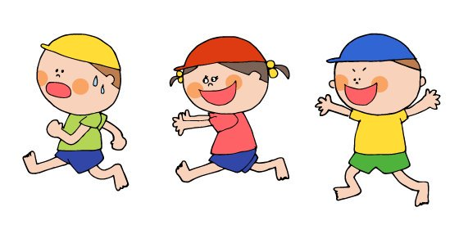
ねらい
相手のことを覚える
自分の好きなものを話す
共通の話題ができ、
人間関係づくりのきっかけになる。

